Slide 1













だい8かいほそく へんすう・リストってなんだろう？

Slide 2
もくじ
プログラミングのじゅんび
ほんじつのミッション！（1～3）
ステップアップ！
チャレンジ！

Slide 3

プログラミングのじゅんび

Slide 4



CodeyとRockyをつなげよう
コーディ
ロッキー
Codey
Rocky
Codey Rocky
コーディー
ロッキー
コーディー ロッキー

Slide 5


パソコンとつなげよう
USBケーブルでパソコンとつなげよう!
ユーエスビー
でんげんボタン
でんげんボタンをおしてでんげんをいれよう。あおいランプがつくよ。

Slide 6



mBlockをきどうしよう
エムブロック
パソコンのデスクトップにある
「mBlock」のアイコンをダブルクリックしよう！
エムブロック
mBlock
mBlockがきどうします。
エムブロック

Slide 7
ほんじつのミッション！
かだいをクリアしよう！

Slide 8
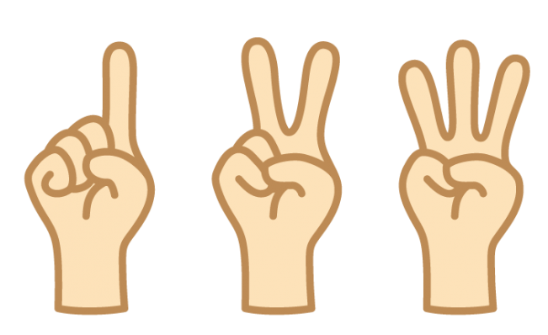
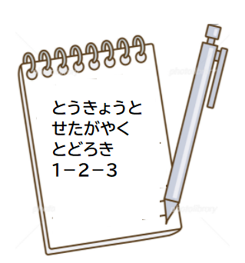
【しつもん】あなたはおぼえるために、
どんなどうぐをつかいますか？
１
2
3
・かずをかぞえるとき
→かずをおぼえておくためにゆびをつかいます。
・なまえやじゅうしょをかくにんするとき
→メモをつかいます。

Slide 9

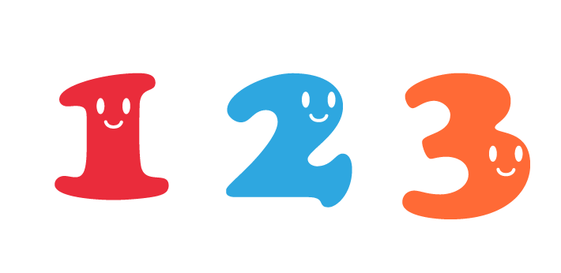
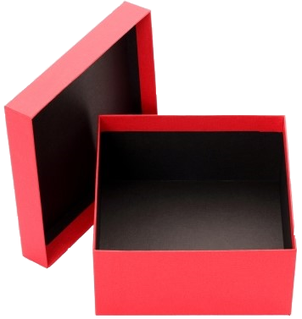

【しつもん】コンピューターはなにをつかうのかな？
コンピューターは「へんすう」をつかってデータをおぼえます。
「へんすう」は、データをほぞんしておける「はこ」のことです。
・へんすうにはなまえをつけてくべつします。
・すうじやもじをいれておくことができます。
・いれたあたいをよみとったり、
かえたりすることができます。
ごうけい
へんすうのなまえ
へんすうにあたいをいれることを
「だいにゅう」というよ！

Slide 10
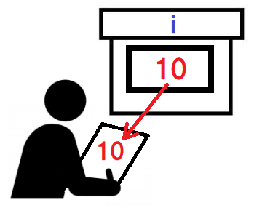
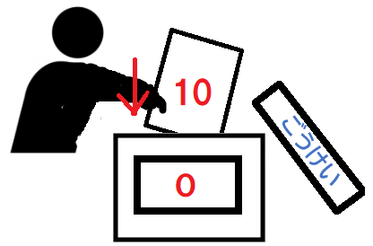
へんすうのとくちょう
・へんすうをよみとっても
あたいはかわりません。
・へんすうにあたいをいれる
（だいにゅうする）と、まえのあたいは
きえて、あたらしいあたいにかわります。
ごうけい
ごうけい

Slide 11
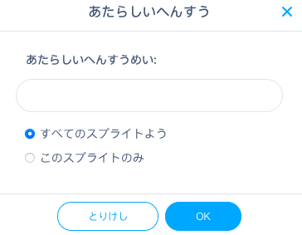



へんすうのつくりかた
「へんすう」から
「へんすうをつくる」をえらぶ。
へんすう
あたらしいへんすうめいに、
へんすうのなまえを
にゅうりょくして、OKをおす。
すべてのスプライトよう：
プロジェクトないのぜんぶのスプライトでつかえる、
きょうつうのへんすうとなります。
このスプライトのみ：
へんすうをつくったときに
えらんでいたスプライトだけでつかえるへんすうとなります。

Slide 12
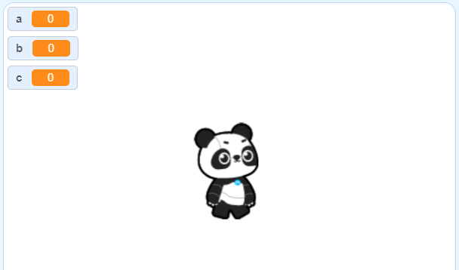

ミッション1：へんすうをつくってあたいをだいにゅうし、
けいさんしてみよう
へんすうをステージにひょうじして、
だいにゅうしたあたいをかくにんしよう。
スペースキーをおす。

Slide 13
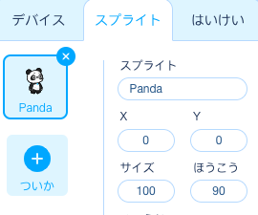
ミッション1：へんすうをつくってあたいをだいにゅうし、
けいさんしてみよう
「スプライト」タブからPandaをえらぼう！
パンダ
スプライトのタブをえらぶ
Panda
（クリックするとわくがあおくなり、
えらばれたじょうたいとなります。）
パンダ

Slide 14

ミッション1：へんすうをつくってあたいをだいにゅうし、
けいさんしてみよう
「a」 「b」 「c」のへんすうをつくる
「へんすう」から「へんすうをつくる」をえらぶ。
へんすう
あたらしいへんすうめいに「a」とにゅうりょくし、
「すべてのスプライトよう」をえらんでOKをおす。

Slide 15
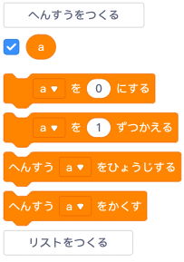
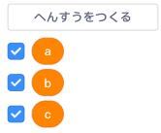
ミッション1：へんすうをつくってあたいをだいにゅうし、
けいさんしてみよう
「a」というなまえの
へんすうブロックができた！
おなじてじゅんでへんすう「b」「c」も
つくってみよう！

Slide 16

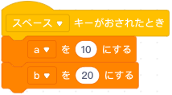


ミッション1：へんすうをつくってあたいをだいにゅうし、
けいさんしてみよう
スペースキーがおされたとき、へんすうaとへんすうbに
あたいをだいにゅうしよう
イベント
「イベント」から をえらぶ。
へんすう
「へんすう」から をえらび、「10」にかえる。
「へんすう」から をえらび、
▽をおしてへんすうめいを「b」、あたいを「10」にかえる。

Slide 17
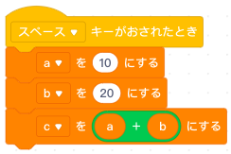






ミッション1：へんすうをつくってあたいをだいにゅうし、
けいさんしてみよう
けいさんけっかをへんすうcにだいにゅうしよう
「えんざん」から をえらぶ。
「へんすう」から と をえらび、
にする。
へんすう
えんざん
「へんすう」から をえらび、
▽をおしてへんすうめいを「c」、あたいを にかえる。

Slide 18

ミッション1：へんすうをつくってあたいをだいにゅうし、
けいさんしてみよう
プログラムをパソコンにほぞんしよう！
ファイル → 「コンピュータにほぞん」をえらぶ
※とぎれているけど、「ファ…」とかいているところをクリックしてね。
保存する

Slide 19

ミッション1：へんすうをつくってあたいをだいにゅうし、
けいさんしてみよう
ファイルめいを「（じぶんのなまえ）ほそく8-1へんすう」にして
「ほぞん」ボタンをおす
(じぶんのなまえ)ほそく8-1へんすう

Slide 20


ミッション1：へんすうをつくってあたいをだいにゅうし、
けいさんしてみよう
プログラムをうごかそう！
プログラムがうごくかたしかめよう！
ボタンをおして、ステージをおおきくしてうごかそう！
めいれいどおりにうごいたかな？

Slide 21
ミッション2：へんすうのあたいをこうかんしよう
へんすうaとへんすうbのあたいをいれかえるほうほうをかんがえよう！
a
a
10
20
b
b
20
10

Slide 22
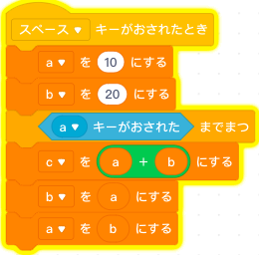




ミッション2：へんすうのあたいをこうかんしよう
このプログラムをじっこうすると・・・？
「せいぎょ」から をえらぶ。
「しらべる」から を
えらび、「aキー」にかえる。
せいぎょ
へんすう
しらべる
「へんすう」から をえらび、へんすうめいを「b」、
あたいに をだいにゅうする。
「へんすう」から をえらび、
あたいに をだいにゅうする。

Slide 23





ミッション2：へんすうのあたいをこうかんしよう
どちらもおなじあたいになった・・・
がじっこうされると…
へんすうaからあたいをよみだす → へんすうbにいれる
すでにへんすうbのあたいが
かわっていたので、
こうかんできなかったね。
どうすればいいのかな？
a
b
10
10
つぎに がじっこうされると…
へんすうbからあたいをよみだす → へんすうaにいれる
b
a
10
10

Slide 24
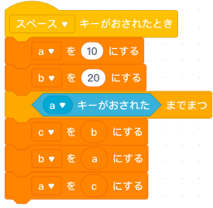
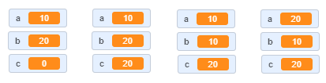
ミッション2：へんすうのあたいをこうかんしよう
こうかんするためには、いちど、へんすうbのあたいをへんすうcにいれておこう！
①へんすうcにへんすうbをだいにゅうする
（へんすうbのあたいをとっておく）
②へんすうbにへんすうaをだいにゅうする
（へんすうbのあたいがかわる）
③へんすうaにへんすうcをだいにゅうする
（とっておいたへんすうbのあたいになる）
①
②
③
①
②
③
aとbを
こうかんできた！

Slide 25
ミッション2：へんすうのあたいをこうかんしよう
プログラムをパソコンにほぞんしよう！
ファイル → 「コンピュータにほぞん」をえらぶ
※とぎれているけど、「ファ…」とかいているところをクリックしてね。
保存する

Slide 26
ミッション2：へんすうのあたいをこうかんしよう
ファイルめいを「（じぶんのなまえ）ほそく8-2へんすう」にして
「ほぞん」ボタンをおす
(じぶんのなまえ) ほそく8-2へんすう

Slide 27
ミッション2：へんすうのあたいをこうかんしよう
プログラムをうごかそう！
プログラムがうごくかたしかめよう！
ボタンをおして、ステージをおおきくしてうごかそう！
めいれいどおりにうごいたかな？

Slide 28
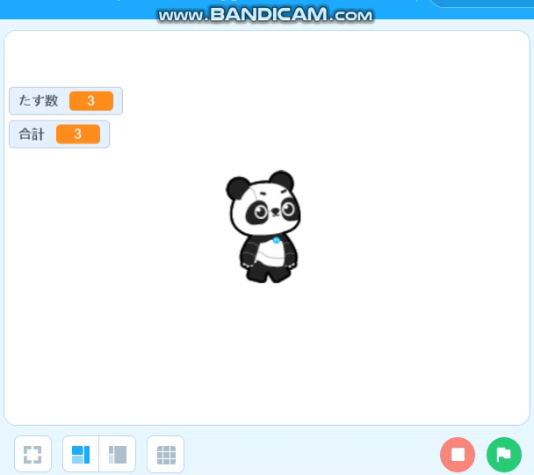
ミッション3：1から10までのごうけいをけいさんしよう
スペースキーをおしたときに、たすかずをはなそう。
さいごにごうけいしたかずをはっぴょうしよう。

Slide 29


【じゅんび】：あたいをだいにゅうするへんすうをよういする
「へんすう」から「へんすうをつくる」をえらび、
「たすかず」 「ごうけい」というなまえのへんすうをつくる。
へんすう
1～10をだいにゅうするためのへんすうです。
けいさんしたけっかをだいにゅうするための
へんすうです。

Slide 30

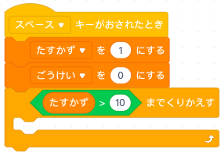




ミッション3：1から10までのごうけいをけいさんしよう
スペースキーをおしたときのプログラミングをしよう！
「イベント」から をえらぶ。
イベント
「へんすう」から をえらび、
「1」にかえる。
へんすう
「へんすう」から をえらび、
▽をおして「ごうけい」にかえる。
せいぎょ
えんざん
「せいぎょ」から をえらぶ。
「えんざん」から をえらび、 にして に
いれる。

Slide 31
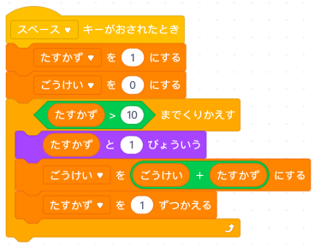






ミッション3：1から10までのごうけいをけいさんしよう
「みため」から
をえらび、 にする。
「へんすう」から を
えらび、
▽をおして「ごうけい」にかえる。
みため
へんすう
えんざん
「えんざん」から をえらび、 にして
にする。
「へんすう」から をえらぶ。

Slide 32
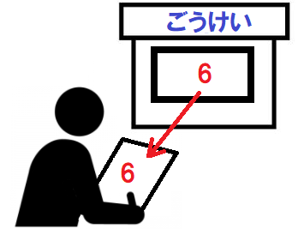
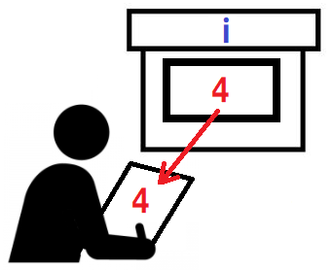
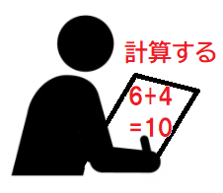
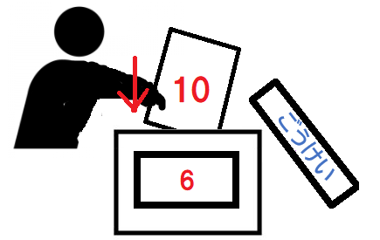
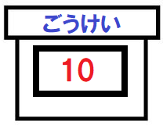
「 」のいみ
①へんすう「ごうけい」と
へんすう「たすかず」をよみとる。
ごうけい
たすかず
②ごうけいをけいさんする。
けいさん
③けいさんけっかをへんすう「ごうけい」にだいにゅうする。
ごうけい
④へんすう「ごうけい」のあたいがかわる。
ごうけい

Slide 33
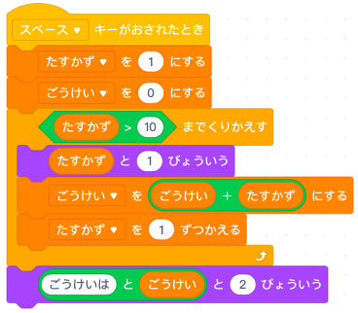



ミッション3：1から10までのごうけいをけいさんしよう
「みため」から をえらぶ。
みため
「えんざん」から をえらび、
にして にする。
えんざん
へんすう

Slide 34
ミッション3：1から10までのごうけいをけいさんしよう
プログラムをパソコンにほぞんしよう！
ファイル → 「コンピュータにほぞん」をえらぶ
※とぎれているけど、「ファ…」とかいているところをクリックしてね。
保存する

Slide 35
ミッション3：1から10までのごうけいをけいさんしよう
ファイルめいを「（じぶんのなまえ）ほそく4-3へんすう」にして
「ほぞん」ボタンをおす
(じぶんのなまえ）ほそく8-3へんすう

Slide 36
ミッション3：1から10までのごうけいをけいさんしよう
プログラムをうごかそう！
プログラムがうごくかたしかめよう！
ボタンをおして、ステージをおおきくしてうごかそう！
めいれいどおりにうごいたかな？

Slide 37
ステップアップ！
どうがをみてプログラムをかんがえよう！

Slide 38
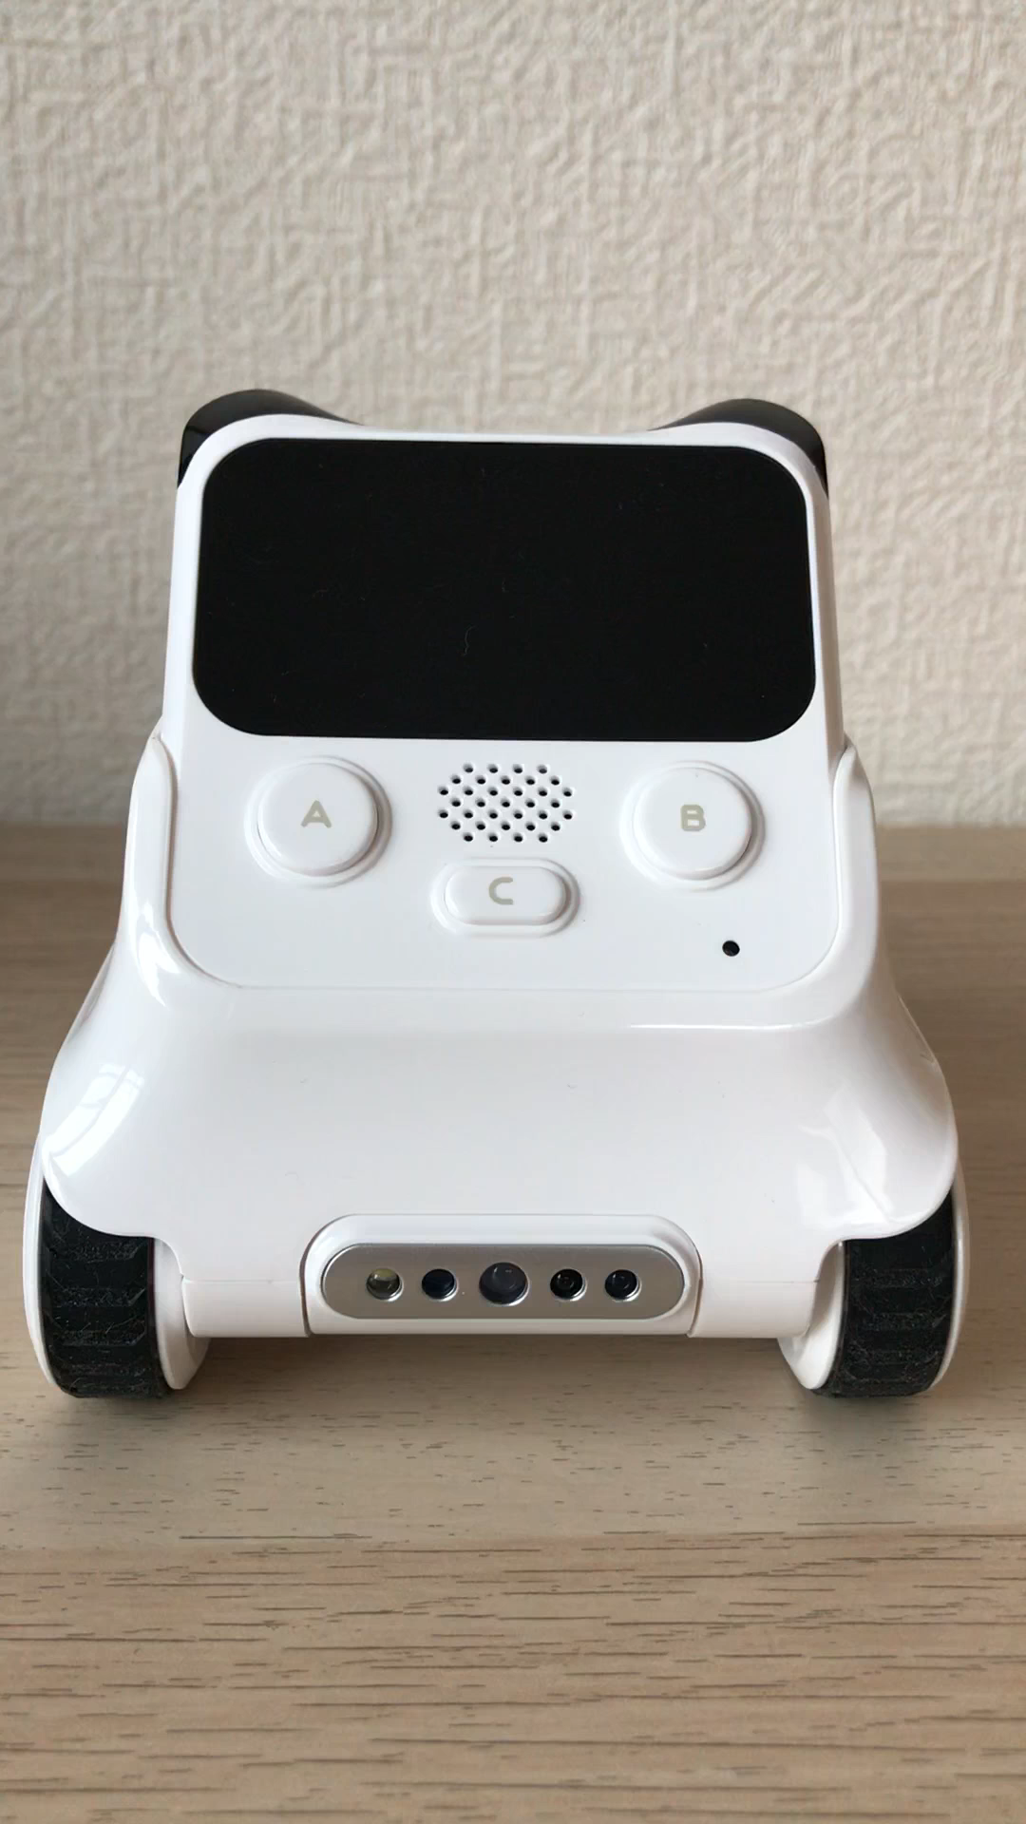
かんがえてみよう！
ギアポテンショメーターでせっていしたあたいまで、
たしざんをしよう！
・ギアポテンショメーターは
0～100のあたいとなります。
・ギアポテンショメーターのあたいを
がめんにひょうじします(さいだいちとします)。
・ボタンAがおされたら、
1からさいだいちまでかずをたします。
・さいごに「ごうけい」をひょうじします。
・ボタンBがおされたら、
さいしょのしょりにもどります。
・なんどもくりかえしてじっこうできるようにします。

Slide 39
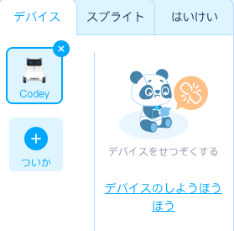
【じゅんび】：あたいをだいにゅうするへんすうをよういする
「デバイス」タブからCodeyをえらぼう！
コーディ
タブ
Codey
（クリックするとわくがあおくなり、
えらばれたじょうたいとなります。）
コーディ

Slide 40

【じゅんび】：あたいをだいにゅうするへんすうをよういする
「へんすう」から「へんすうをつくる」をえらび、
「さいだいち」というなまえのへんすうをつくる。
へんすう
ギアポテンショメーターのあたいを
だいにゅうするへんすうです。
さきにつくった もつかうよ。

Slide 41
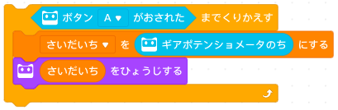





かんがえてみよう！
ボタンAがおされるまでのプログラミングをしよう！
せいぎょ
しらべる
へんすう
「せいぎょ」から をえらぶ。
みため
「しらべる」から をえらんでいれる。
「へんすう」から をえらび、▽をおして「さいだいち」にかえる。
「しらべる」から をえらび、
にする。
「みため」から をえらび、 にする。

Slide 42

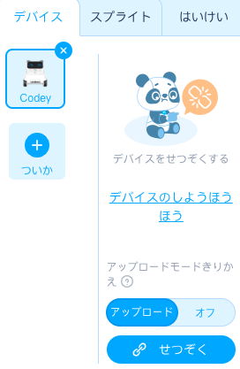

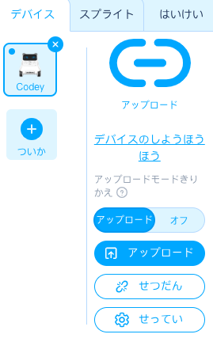
かんがえてみよう！
Codeyにアップロードして
ここまでのうごきを
かくにんしてみよう！
コーディ
コーディ
ダイアログのせつぞくボタンをおす。
Codeyのでんげんランプが
あおになっていることをたしかめる。
せつぞくボタンをおす。
アップロードボタンをおす。

Slide 43
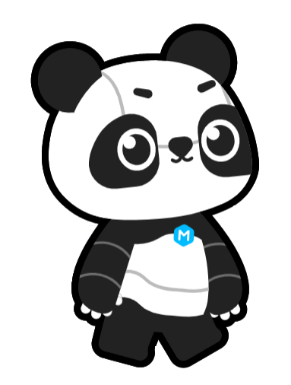
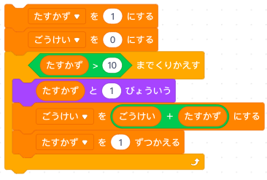
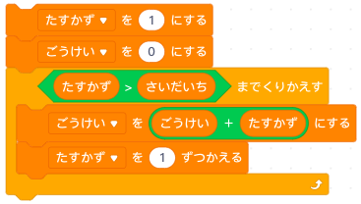

かんがえてみよう！
1からさいだいちまでをたしざんするプログラミングをしよう！
パンダのスプライトでつくったプログラムをさんこうにしてつくろう！
くりかえしのじょうけんを にする。

Slide 44
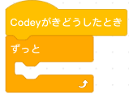




かんがえてみよう！
Codeyがきどうしたあと、ずっとしょりをするようにしよう！
コーディ
「イベント」から をえらぶ。
イベント
「せいぎょ」から をえらぶ。
せいぎょ
「みため」から をえらび、
にする。
へんすう
しらべる
みため
「せいぎょ」から をえらぶ。
せいぎょ
「しらべる」から をえらび、
「ボタンB」にかえて にいれる。

Slide 45
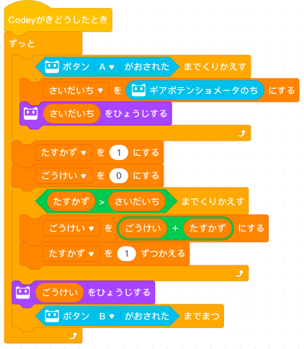
かんがえてみよう！
つくったブロックを にいれる。
プログラムをほぞんしよう！
（ファイルめい：「（じぶんのなまえ）ステップアップほそく8へんすう」）
Codeyにアップロードして、うごくかたしかめてみよう！
コーディ

Slide 46
チャレンジ！
ちょっとむずかしいよ！よくかんがえよう！

Slide 47
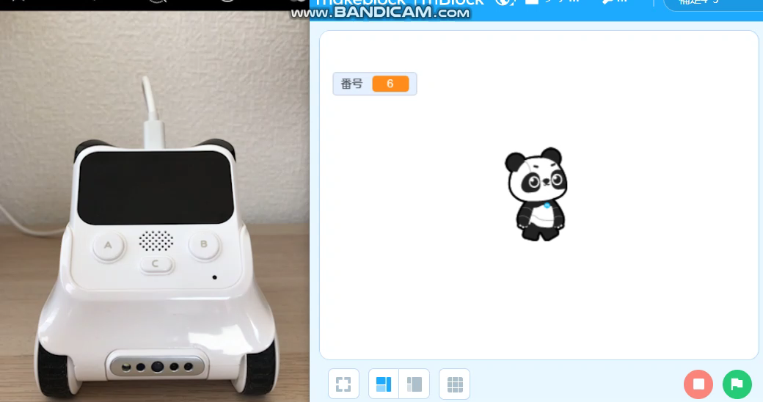
チャレンジ！
パンダがだすクイズにこたえよう！
かいとうによってパンダとCodeyのうごきをかえてみよう！
コーディ

Slide 48
チャレンジ！
・もんだいとこたえはリストにいれてじゅんびをしてください。
・もんだいはじゆうにつくってください。
・もんだいのかずもじゆうにきめてください。
・もんだいをぜんぶだしたら、
さいごにパンダが「おわり」というようにしてください。
リストってなんだろう？
へんすうとはちがうのかな？

Slide 49
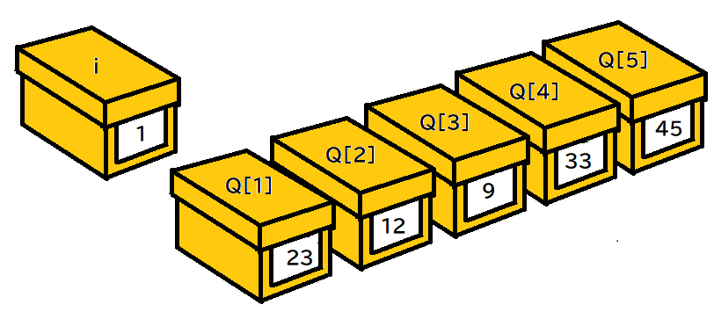
リストとは？
「リスト」とは、へんすうのはこがたくさんならんだものです。
・たくさんのはこにへんすうめいとばんごうがついています。
・へんすうめいとばんごうをくみあわせて（Q[2]のように）
はこをしていします。
・はこのかずはじゆうにふやしたり、へらしたりできます。
へんすう
リスト

Slide 50
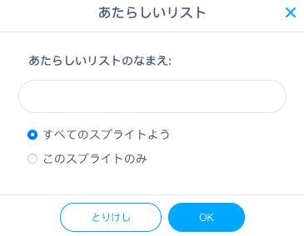
リストのつくりかた
「へんすう」から「リストをつくる」をえらぶ。
へんすう
あたらしいリストめいに、
リストのなまえをにゅうりょくして、OKをおす。
すべてのスプライトよう：
プロジェクトないのぜんぶのスプライトでつかえる、
きょうつうのリストになるよ
このスプライトのみ ：
リストをつくったときに
えらんでいたスプライトだけでつかえるリストになるよ

Slide 51
チャレンジ！
「スプライト」タブからPandaをえらぼう！
パンダ
スプライトのタブをえらぶ
Panda
（クリックするとわくがあおくなり、
えらばれたじょうたいとなります。）
パンダ

Slide 52
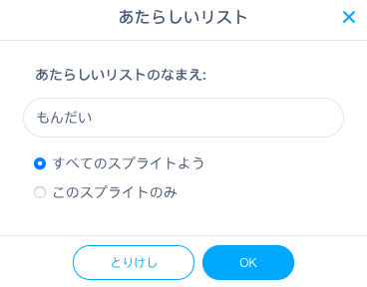
【じゅんび】：あたいをだいにゅうするリストをよういする
「もんだい」 「かいとう」のリストをつくる
「へんすう」から
「リストをつくる」をえらぶ。
へんすう
あたらしいリストめいに「もんだい」とにゅうりょくし、
「すべてのスプライトよう」をえらんでOKをおす。

Slide 53
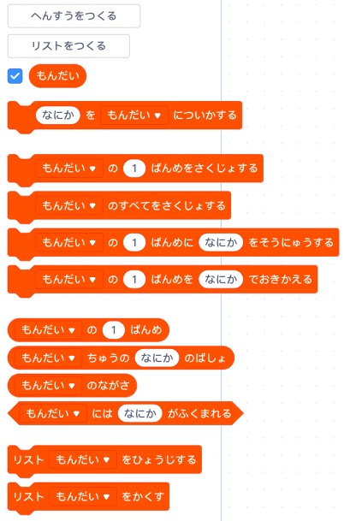
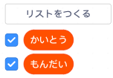
【じゅんび】：あたいをだいにゅうするリストをよういする
「もんだい」というなまえのリストができた！
おなじてじゅんで
リスト「かいとう」もつくってみよう！

Slide 54
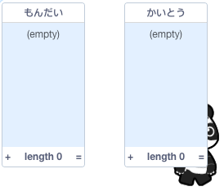
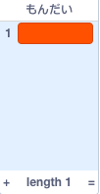
【じゅんび】：あたいをだいにゅうするリストをよういする
「もんだい」 「かいとう」のリストにあたいをだいにゅうしよう
ステージにひょうじされている
リストの「+」をおす。
にゅうりょくエリアがひょうじされるので、
あたいをにゅうりょくする。

Slide 55
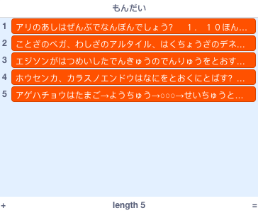

【じゅんび】：あたいをだいにゅうするリストをよういする
もんだいのかずだけ
「+」をおしてにゅうりょくする。
おなじてじゅんで「かいとう」のリストもつくる。
リストのかどをドラッグすると、
ひょうじされるリストのはばを
かえられるよ！

Slide 56
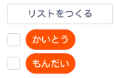
【じゅんび】：あたいをだいにゅうするリストをよういする
【れい】
アリのあしはぜんぶでなんほんでしょう？
１．１０ほん ２．４ほん ３．６ほん ４．８ほん
ことざのベガ，わしざのアルタイル，はくちょうざのデネブ を
むすんでできるさんかくけいは「～のだいさんかくけい」
１．はる ２．なつ ３．あき ４．ふゆ
エジソンがはつめいしたでんきゅうの
でんりゅうをとおすとひかるぶぶんのなは？
１．フィラメント ２．ネオン ３．ハロゲン ４．ストリング
4. ホウセンカ，カラスノエンドウはなにをとおくにとばす？
１．たね ２．はなびら ３．さんそ ４．は
5. アゲハチョウはたまご→ようちゅう→〇〇〇→せいちゅうとなる。
〇〇〇はなんでしょう？
１．けむし ２．さなぎ ３．かいこ ４．おけら
にゅうりょくしたらリストめいのよこにある
チェックをはずそう。
リストのないようが、ステージにひょうじされなくなるよ！

Slide 57

【じゅんび】：あたいをだいにゅうするリストをよういする
「へんすう」から「へんすうをつくる」をえらび、
「ばんごう」というなまえのへんすうをつくる。
へんすう
もんだいのばんごうを
だいにゅうするへんすうです。

Slide 58
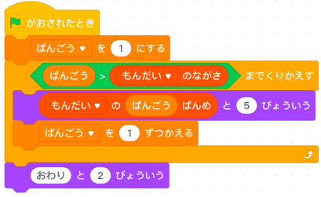




チャレンジ！
パンダがもんだいをいうプログラムをつくろう！
「イベント」から をえらぶ。
イベント
えんざん
「へんすう」から を
えらび、「1」にかえる。
へんすう
せいぎょ
「せいぎょ」から を
えらぶ。
「えんざん」から をえらび、
「へんすう」からブロックをえらんで にする。
は、
リストのこうもく（はこ）のかずのことだよ！

Slide 59





チャレンジ！
「みため」から をえらぶ。
「へんすう」から を
えらび、▽をおして「もんだい」に
かえる。
みため
へんすう
「へんすう」から をえらび、
にする。
「へんすう」から をえらぶ。
「みため」から をえらび、「おわり」にかえる。

Slide 60

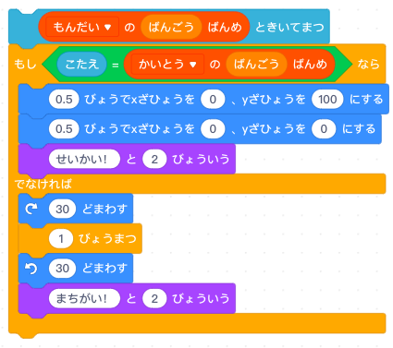
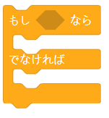




チャレンジ！
こたえをステージからにゅうりょくしたときのプログラムをつくろう！
「しらべる」から
をえらぶ。
しらべる
のブロックをいれる。
へんすう
「せいぎょ」から を
えらぶ。
せいぎょ
「えんざん」から をえらぶ。
えんざん
「しらべる」から 、「へんすう」から を
えらび、 にして にいれる。

Slide 61





チャレンジ！
【せいかいのとき】
「うごき」から
をえらび、じかんとざひょうをかえる。
「みため」から
をえらび、「せいかい！」にかえる。
うごき
みため
【ふせいかいのとき】
「うごき」から
をえらび、かくどのあたいをかえる。
せいぎょ
「せいぎょ」から をえらぶ。
「みため」から をえらび、「まちがい！」にかえる。

Slide 62
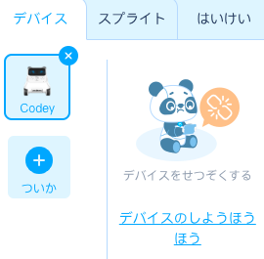
チャレンジ！
「デバイス」タブからCodeyをえらぼう！
コーディ
タブ
Codey
（クリックするとわくがあおくなり、
えらばれたじょうたいとなります。）
コーディ

Slide 63







チャレンジ！
Codeyがこたえにはんのうしてうごくプログラムをつくろう！
コーディ
【せいかいのとき】
「イベント」から をえらぶ。
▽をおしてあたらしいメッセージをえらび、
メッセージを「まる」にかえる。
イベント
かんじょう
「かんじょう」から をえらぶ。
【ふせいかいのとき】
「イベント」から をえらぶ。
▽をおしてあたらしいメッセージをえらび、
メッセージを「ばつ」にかえる。
イベント
おなじようにして、ふせいかいのときのうごきをつくってみよう！
かんじょう
「かんじょう」から をえらぶ。

Slide 64
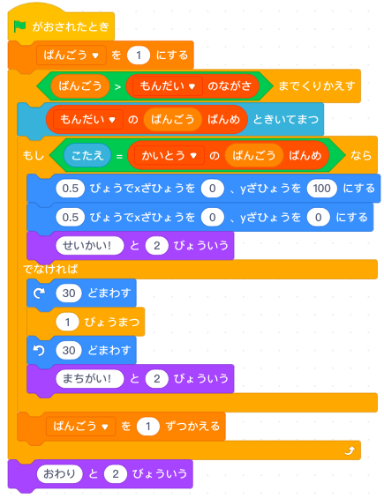
チャレンジ！
それぞれのブロックをくみあわせて、プログラムをかんせいさせよう！
【パンダがもんだいをだして、それにこたえるブロック】
どこにいれたらいいか
わかるかな？

Slide 65

チャレンジ！
【Codeyがこたえにはんのうするブロック】
コーディ
Codeyにメッセージを
おくってみよう！
コーディ
イベント

Slide 66

チャレンジ！
Codeyをせつぞくし、アップロードモードをオフにしてうごかしてみよう！
コーディー
スプライトをうごかすために、
アップロードモードをオフにします。
スプライトからうごかすために
コーディとパソコンはつないだまま
じっこうするよ！

Slide 67

おつかれさまでした！
がんばったね！

